Slide 1








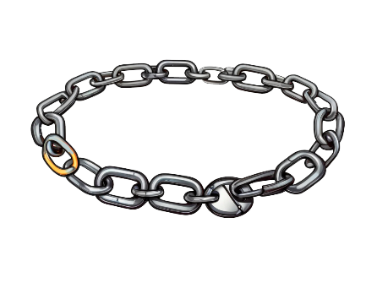




ОДИН - МНОГО
СОСТАВЬ ПРЕДЛОЖЕНИЕ
ИЗ 5 СЛОВ
НАЗОВИ
ЛАСКОВО
КАКОЙ ? КАКАЯ ? КАКОЕ ?

